Slide 1



Como montar una WebAPI en ASP.NET Core
Adrián Diaz / Sergio Hernández
Notes:
Since two years ago we are speaking about apis under 360 vision. We have done 20 meetups, we have more than 16000 visualizations and we have 716 api addicts

Slide 2





Adrián Díaz Cervera
Software Architect Lead
@AdrianDiaz81
Sergio Hernandez Mancebo
Principal Team Leader
@shmancebo

Slide 3


Siguenos….
http://blogs.encamina.com/por-una-nube-sostenible/
http://blogs.encamina.com/piensa-en-software-desarrolla-en-colores/

Slide 4

AGENDA
Introducción
Routing
Versioning
Autenticación
Inyección de Dependencias
Acceso a datos: Azure SQL / Local
Documentación

Slide 5
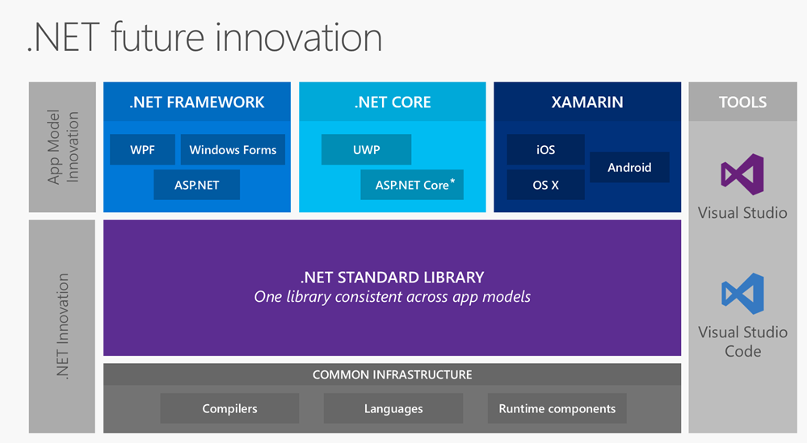
Todo ha cambiado….

Slide 6

Todo sigue igual….
Nuevo framework, nuevas herramientas, pero un ecosistema reconocible para el desarrollador .Net

Slide 7
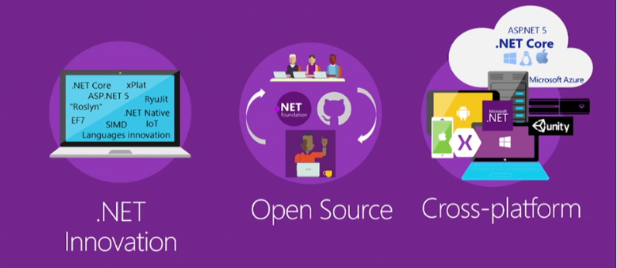
Microsoft se abre al mundo: OPEN SOURCING .NET

Slide 8
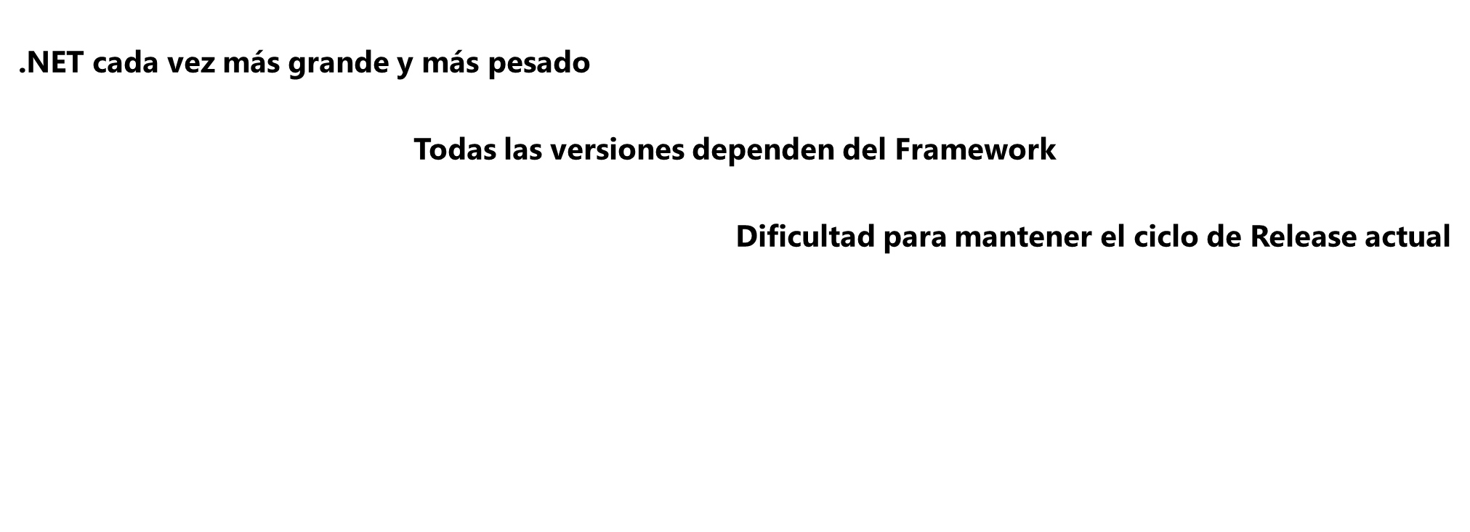
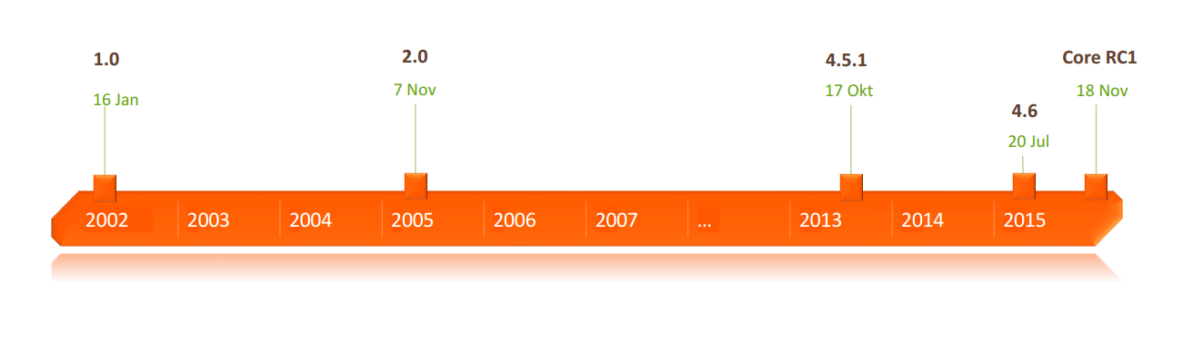
Un poco de historia

Slide 9
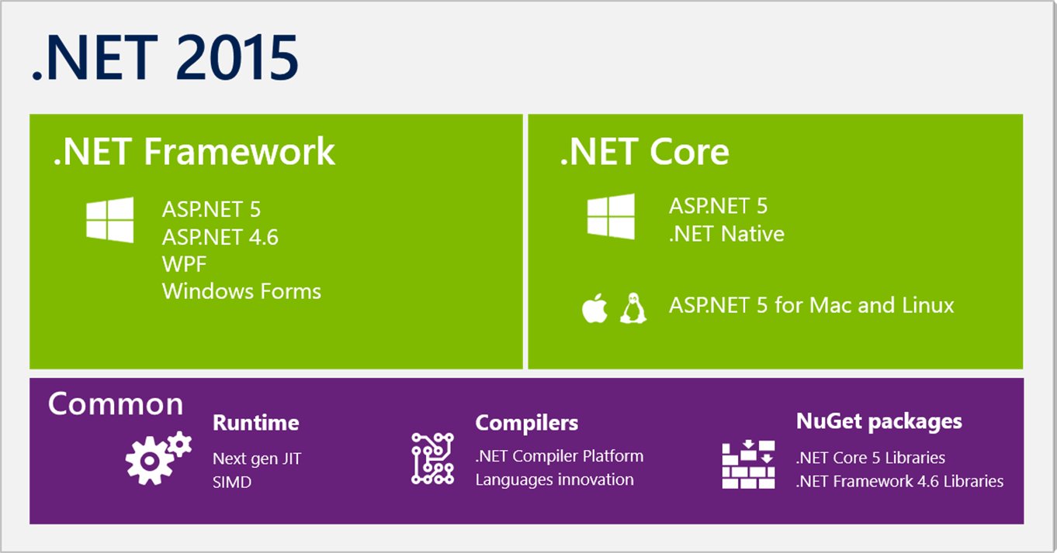
¿Qué es .net core?
Implementación flexible
Multiplataforma
Herramientas de línea de comandos
Compatible con .NET Frameworks, Xamarin y Mono
Código Abierto

Slide 10
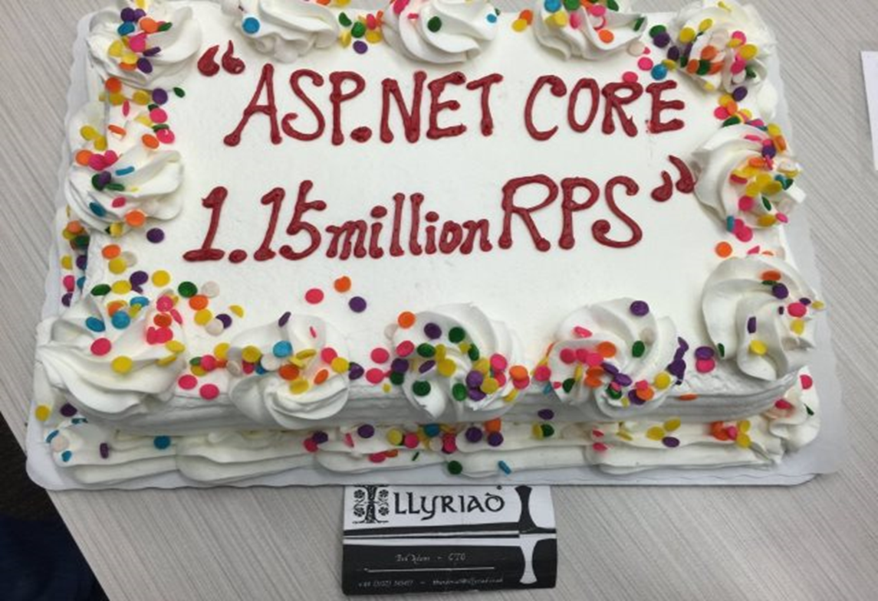
¿Dónde se nota la mejoría?
https://github.com/aspnet/benchmarks
Una mejora de rendimiento exponencial!!!!

Slide 11
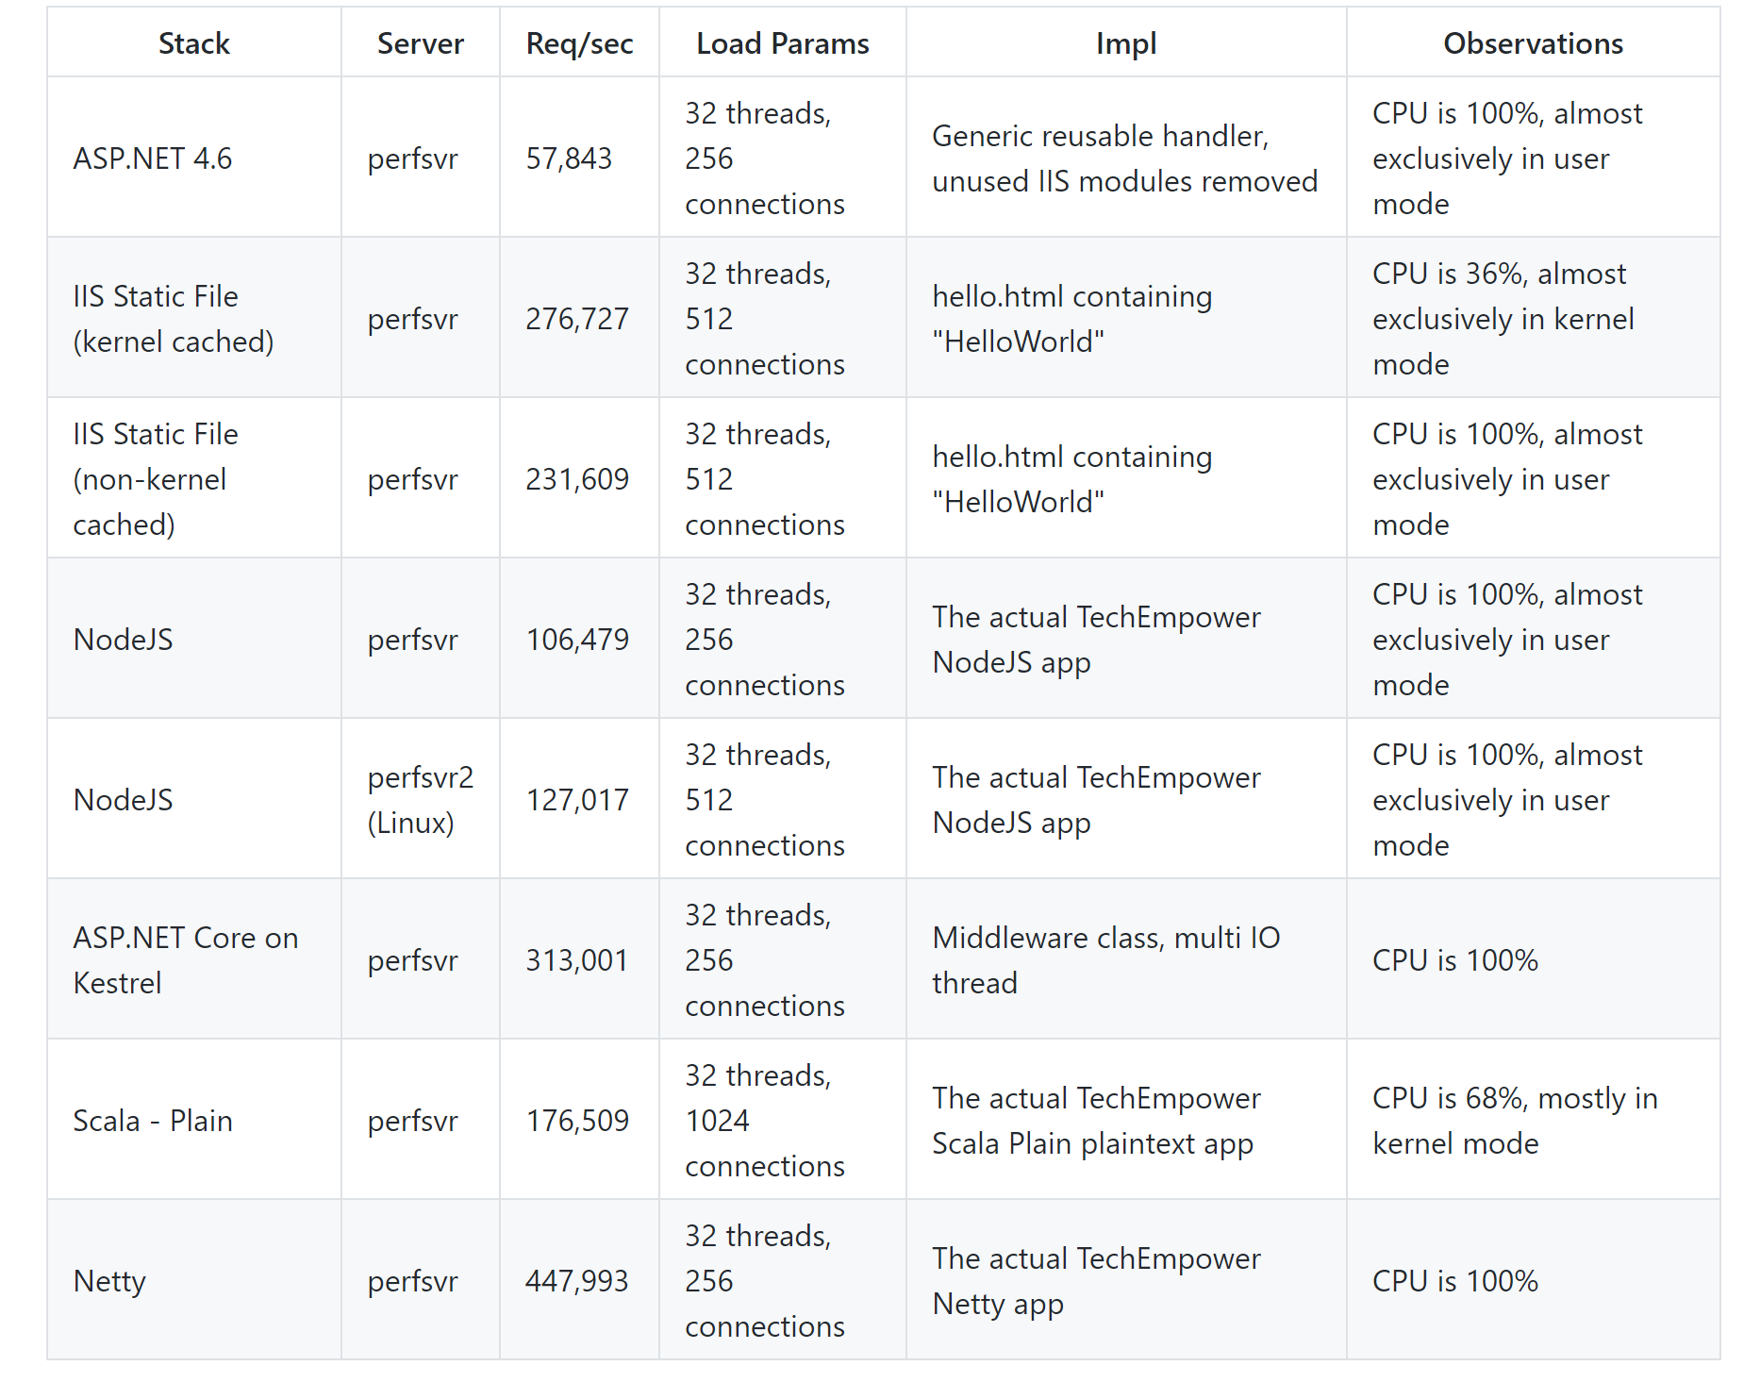
Comparativa
Ganando posiciones respecto a los competidores

Slide 12
Que necesitamos para desarrollar una API
Authenticación
Enrutamiento
Versionado
Logger
Acceso a Base de Datos
Gobernanza
Testing

Slide 13

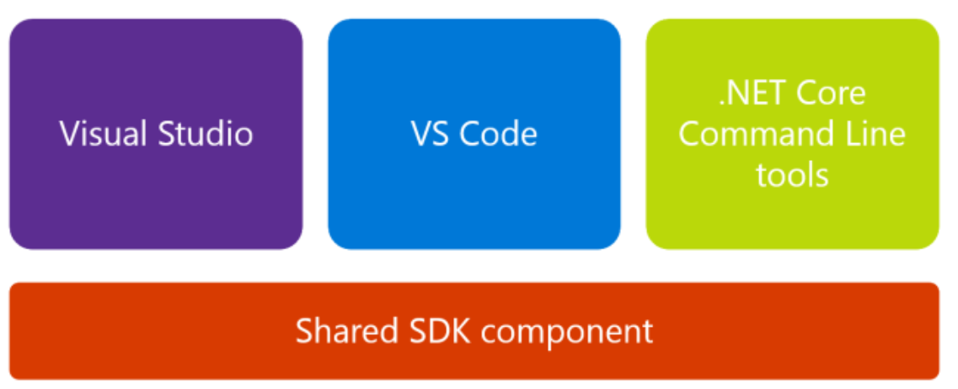


TALLER ASP NET CORE, WEB API
https://github.com/Encamina/APIDays

Slide 14
Q & A

Slide 15


